Slide 1
Олександр Сергійович Пушкін

Slide 2
Олександр Сергійович Пушкін – російський поет, драматург та прозаїк, реформатор і творець сучасної російської літературної мови, автор критичних та історичних творів.

Slide 3
Герб сім’ї Пушкіних.

Slide 4
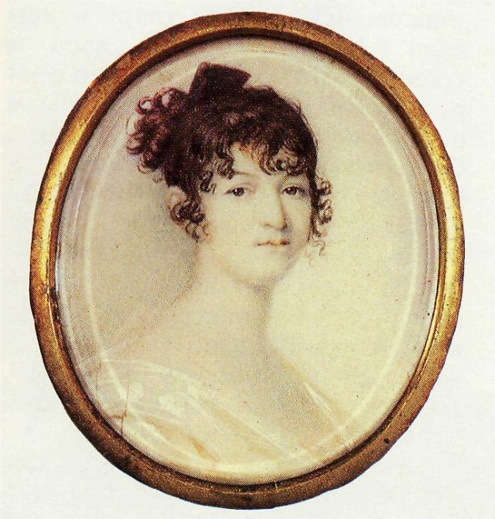
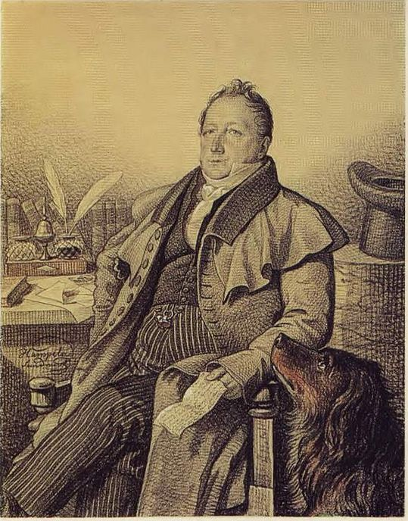
Мати А. С. Пушкіна – Надія Йосипівна. Внучка Ганібала.
Батько – Сергій Львович.
Світський дотепник та поет-аматор.

Slide 5
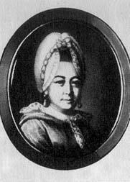
Прадідусь – Абрам Петрович Ганнібал. Абіссінський князьок. Він помер в 1781 р. генерал-аншефом.
Бабуся –Марія Олексіївна Ганнібал.

Slide 6
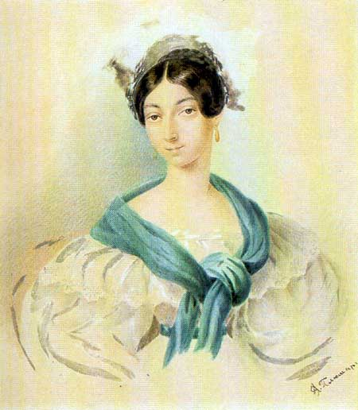
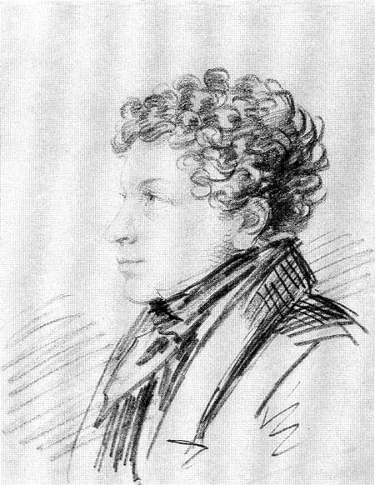
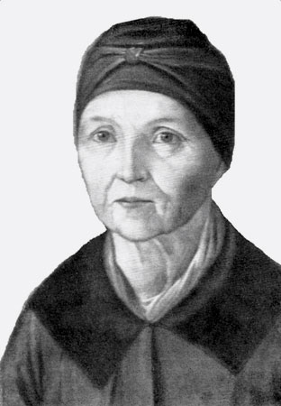
Крім Олександра у Пушкіних були ще діти –
старша дочка Ольга молодший син Лев.
Аріна Радіонівна – няня, жінка, яка ще з дитинства оточувала Пушкіна турботою та ласкою.

Slide 7
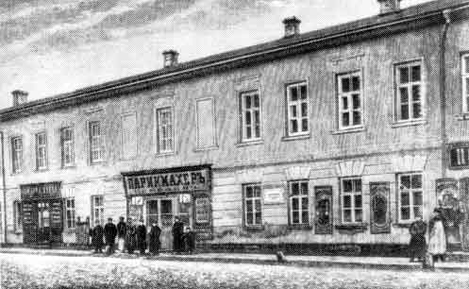
Будинок де народився А.С. Пушкін.

Slide 8
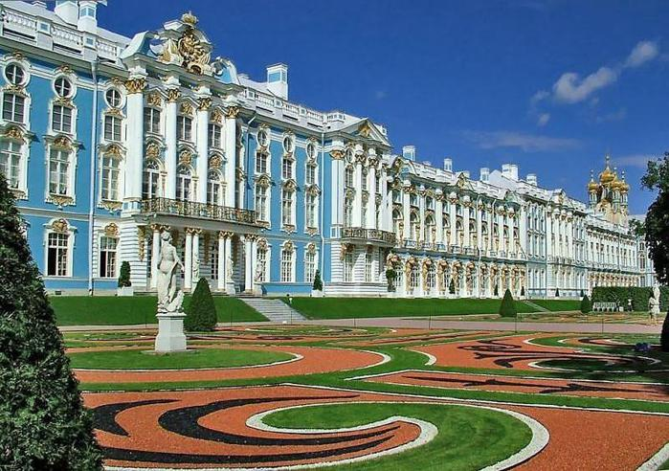
Ліцей
Шість років Пушкін провів у Царськосільському ліцеї, відкритому 19 жовтня 1811. Тут юний поет пережив події Франко-російської війни 1812 року. Тут вперше відкрився і був високо оцінений його поетичний дар. Спогади про роки, проведені в Ліцеї, про ліцейське братерство, назавжди залишили.
У ліцейський період Пушкіним було створено багато віршованих творів. Його надихали французькі поети XVII–XVIII століть, з творчістю яких він познайомився в дитинстві, читаючи книги з бібліотеки батька. Улюбленими авторами молодого Пушкіна були Вольтер і Еваріст де Парні.
1811 рік
Сучасність.

Slide 9
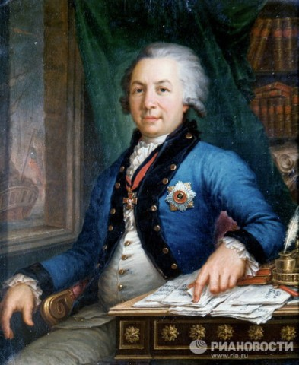
Один із найзначніших епізодів у ліцейському житті Пушкіна – публічний екзамен із російської словесності. На іспиті був присутній перший поет Росії Гавриїл Державін.
Пушкін читав свій вірш “Спомини в Царському Селі”.
Після прочитання Державін розцілував юного Пушкіна.
Гавриїл Державін

Slide 10
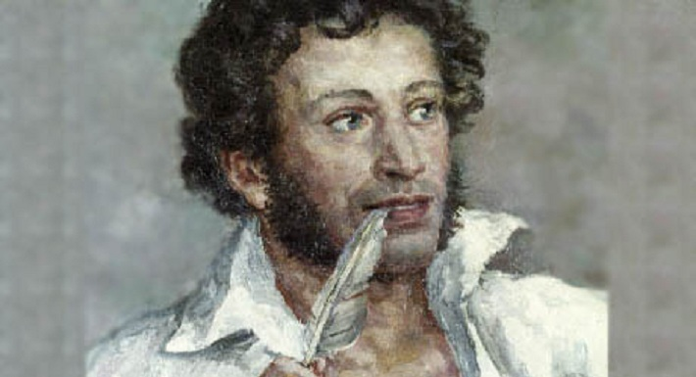
Заслання
В березні 1819 року Олександр Сергійович вступає до літературного товариства "Зелена лампа", там за гулянками йде розповсюдження ліберальних ідей і критика олександрівського режиму. В цей період Пушкін написав політичні вірші: "Вольность" (1817 рік), "К Чаадаеву" (1818 рік), "Сказки" (1818 рік), "Деревня" (1819 рік).
Нерадикальність програми Пушкіна створила йому погану репутацію в уряді..
Пиятики, карти і серцеві захоплення були звичайною формою проведення часу Пушкіна, не дуже обтяженого службою.
Олександр I вирішив розправитися з Пушкіним і заслати його до Сибіру або в Соловки, з”явилися навіть чутки, що Пушкіна було бито батогами у таємній канцелярії.
Завдяки клопотанню Карамзіна вирок було пом'якшено та прийнято рішення вислати Пушкіна в Катеринослав.

Slide 11
Наталія Миколаївна Гончарова
В квітні 1830 року Пушкін робить нову пропозицію Наталії Гончаровій і цього разу вона її приймає. В сім'ї Гончарових вимагали у Пушкіна офіційне посвідчення від Бенкендорфа про те, що він не знаходиться під поліцейським наглядом та відомості про його матеріальне положення. Батько передав йому частину нижегородського маєтку - село Кистеневка, що знаходилося недалеко від села Болдіно.

Slide 12
1 вересня 1830 року Пушкін виїхав у Болдіно, посварившись і матір'ю Гончарової, після чого питання про шлюб залишилося відкритим. У Болдіно Пушкін дуже плідно працював. Він написав близько чотирьохсот віршів, 8, 9 і 10 глави «Євгенія Онєгіна» але остання згоріла. Він пише в Болдіні також близько ЗО віршів, 5 повістей прозою, декілька драматичних сцен, багато критичних і публіцистичних статей, маленькі трагедії. Тут, в Болдіні, він вичерпав всі літературні задуми минулого і, виїжджаючи звідси, був готовий почати нове життя як особисте, так і літературне. «Полтава», «Будинок у Коломні», «Маленькі трагедії», «Повісті Бєлкіна», надзвичайно багата лірика — основні підсумки пушкінської роботи 1826-1830 pp.
Садиба О.С.Пушкіна. Село Велике Болдіно. Сучасне фото.

Slide 13
Після повернення з Болдіна Пушкін одружився. Весілля відбулося 18 лютого 1831 року в Москві, але згодом Пушкіни жили в Петербурзі. В період між Москвою і Петербургом вони жили в Царському селі, де Пушкін за допомогою Жуковського міг налагодити особисті відносини з урядом. А Микола І побажав бачити дружину Пушкіна як прикрасу його придворних балів.

Slide 14
В особистому житті Пушкіна відбулися нові зміни. Наприкінці грудня 1833 року Пушкін був прийнятий Миколою І в камер-юнкери при дворі, що поет сприйняв як образу, це призвело до ще одного конфлікту з Миколою І. В травні 1832 року в Пушкіних народилася дочка Марія, а в липні 1833 року — син Олександр, пізніше, 1835 року, — син Григорій, а 1836 року — дочка Наталія.

Slide 15
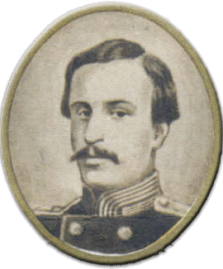
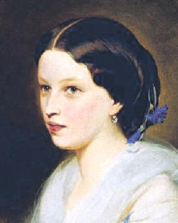
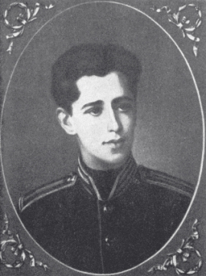
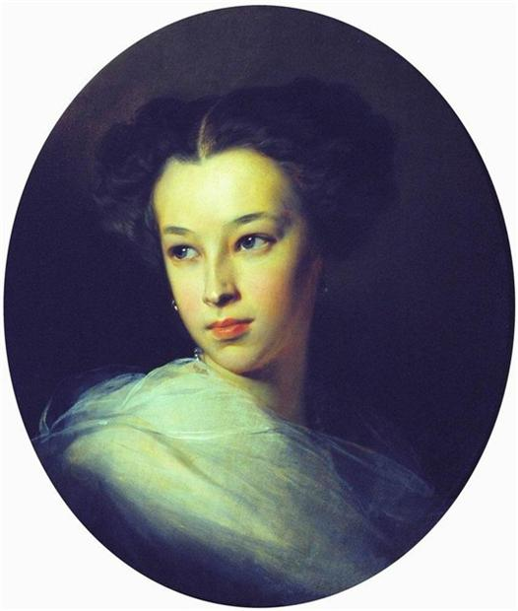
Старша дочка – Марія Олександрівна Пушкіна
Старший син – Олександр Олександрович пушкін
Молодший син – Григорій Олександрович Пушкін.
Молодша донька – Наталія Олександрівна Пушкіна.

Slide 16
Смерть
В 1835 році з'явився привід для дуелі, коли молодий офіцер Дантес почав залицятися до Наталії Миколаївни, проти чого вона не заперечувала. Ширилися мерзенні плітки, Пушкіну було прислано анонімний лист, де вказувалося побічно на зраду його дружини.

Slide 17
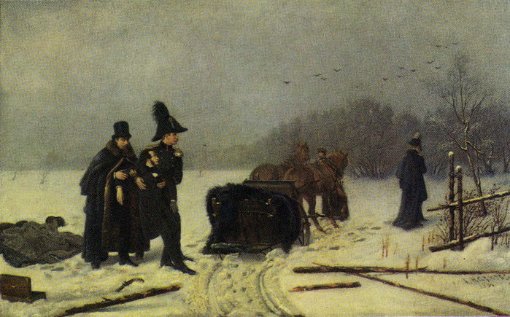
Дуель відбулася 27 січня 1837 року на Чорній річці, де Пушкін був смертельно поранений. О другій годині 29 січня (за новим стилем 10 лютого) 1837 року він помер. 5 лютого Пушкін був перевезений в село Михайлівське і похований у Святогорському монастирі.

Slide 18
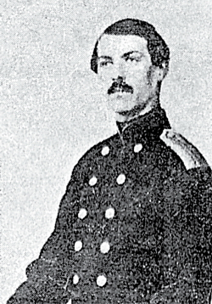
Доля його дітей після смерті
Доля дітей склалася по різному.
Старша дочка Марія у віці 28 років вийшла заміж за Леоніда Миколайовича Гартунга, генерал-майора, керуючого Імператорськими кінними заводами в Тулі та Москві.
Його несправедливо звинуватили в розкраданні, і на суді він застрелився, залишивши записку: «Я ... нічого не викрав і ворогам моїм прощаю». Смерть чоловіка стала ударом для Марії Олександрівни.
Дітей у подружжя не було.
Жінка померла у 86 років.

Slide 19
Олександр у 1869 році став полковником. Під час війни за звільнення Балкан 1877-1878 років командував Нарвським гусарським полком, нагороджений золотою зброєю з написом «За хоробрість» і орденом Святого Володимира IV ступеня з мечами і бантом. 1 (13) червня 1880 наданий в флігель-ад'ютанти Його Величності, вже через місяць - у Свити Його Величності генерал-майори і призначений командиром першої бригади 13-й кавалерійської дивізії, якою командував до жовтня 1881.
Перша дружина - Софія Олександрівна Ланська.
Друга дружина - Марія Олександрівна Павлова.
Помер у 81 рік.

Slide 20
Закінчив Пажеський корпус. Вийшов у відставку в чині підполковника (1865); статський радник (1866). Жив із 1860-х років в Михайлівському Псковської губернії. Повним господарем маєтку став з лютого 1870, коли між ним і старшим братом Олександром Пушкіним у Ковно був укладений роздільний акт. У 1884 році одружився на Варварі Олексіївні Мошкова, уродженої Мельникової. До 1899 року проживав з дружиною в Михайлівському.
Григорій Пушкін був членом Віленської судової палати. Разом з дружиною він брав участь у громадському житті Вільни, влаштовуючи благодійні вечори, матеріально підтримуючи і опікуючи бідних учнів гімназії. Григорій Пушкін входив до складу ювілейного комітету з відзначення сторіччя з дня народження А. С. Пушкіна в Вільно. Дозвілля він присвячував читанню різноманітної літератури та полювання.
Помер у 70 років.
Пажеський корпус.

Slide 21
Отримала домашню освіту. В юності була закохана в князя Н. А. Орлова (1827-1885), пристрасно її любив і бажав з нею одружитися, але батько його А. Ф. Орлов не допустив цього шлюбу, вважаючи дочка Пушкіна невідповідною нареченою для сина. У 17 років прийняла пропозицію від М. Л. Дубельта. Мати Наталія Миколаївна і вітчим П. П. Ланської були проти цього шлюбу: Дубельт славився шаленим характером, був гравець, але нічого не могли вдіяти: Наталія Олександрівна наполягла на своєму, боячись повторити долю старшої сестри, яка тоді ще не була одружена.
У лютому 1853 відбулося одруження. Наталія Дубельт дивувала сучасників своєю красою, вони називали її «прекрасною дочкою прекрасної матері». Близька знайома Е. А. Регекампф називала її «красу променистою, якби зірка зійшла з неба на землю, вона сяяла б так само яскраво, як вона».

Slide 22
У 1862 році сталося те, чого побоювалися Наталія, шлюб розпався і подружжя роз'їхалися. Наталія Олександрівна виїхала за кордон з двома старшими дітьми до своєї тітки А. Н. Фрізенгоф.
Вдруге одружилася з принцом Миколою-Вільгельмом Нассауським.
Від першого і від другого шлюбу було по троє дітей.
Померла у 76 років.

